Slide 1
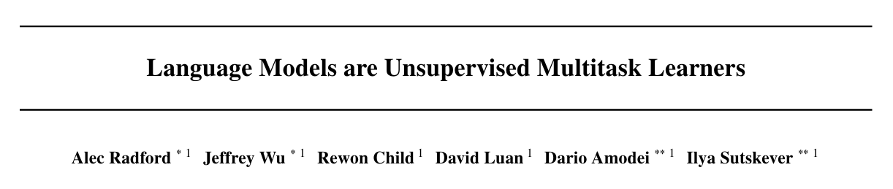
GPT-2

Slide 2
2019년 2월
<Language Models are Unsupervised Multitask Learners>
대형 언어 모델이 지도학습 데이터 없이도 다중 작업(multitask) 수행 가능
“언어 모델이 곧 멀티태스크 학습자”(Unsupervised Multitask Learners)
많은 양의 텍스트에 대한 자기지도(self-supervised) 학습만으로도 가능
“프롬프트만 잘 주면 모델이 다양한 작업 수행”(프롬프트 엔지니어링 확산)

Slide 3
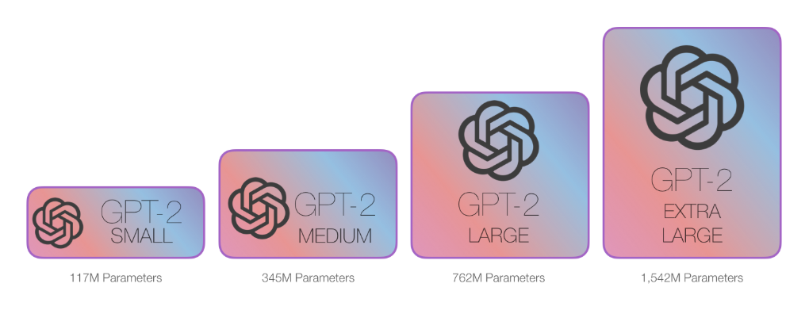
Introduction
전통적 NLP
- 특정 태스크에 대한 지도학습(labeled data) 필요
> “충분히 거대한 언어 모델이면 별도 지도 없이도 높은 성능을 내지 않을까?”
2. 훨씬 큰 규모의 파라미터(15억개 이상)
> 대규모 비지도 언어 모델이 “멀티태스크 능력”이 있을까?

Slide 4
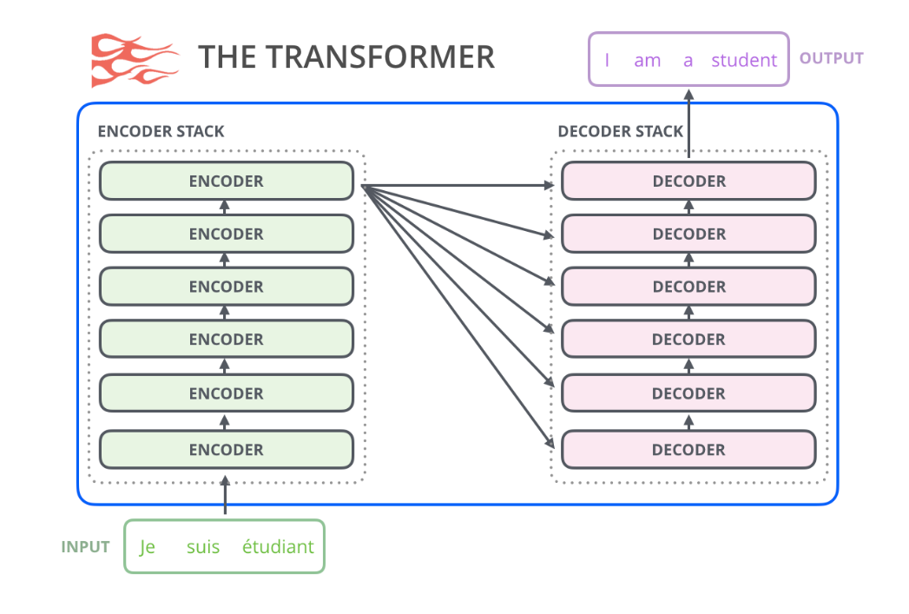
기존 Transformer 구조

Slide 5
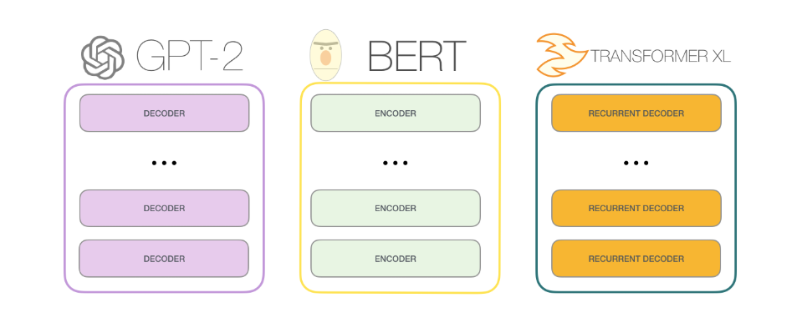
이후 모델의 Transformer 구조

Slide 6
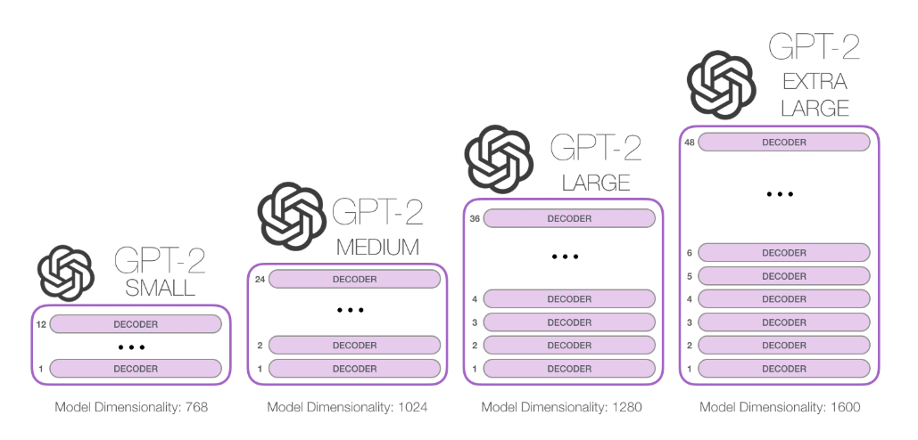
얼마나 높이 쌓을 수 있는가?

Slide 7
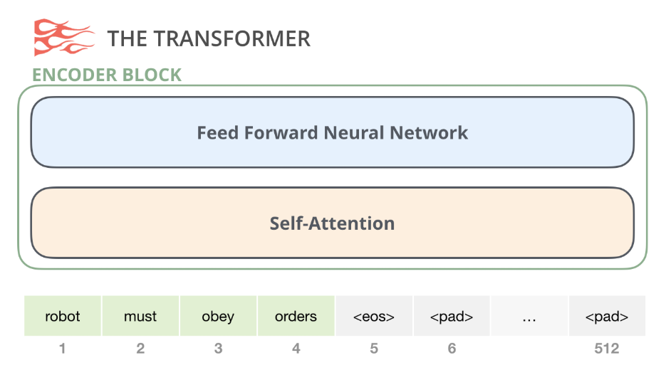
기존 Encoder 구조
Attention is all you need
입력 최대 512토큰
(시퀀스가 짧으면 나머지 패딩)

Slide 8
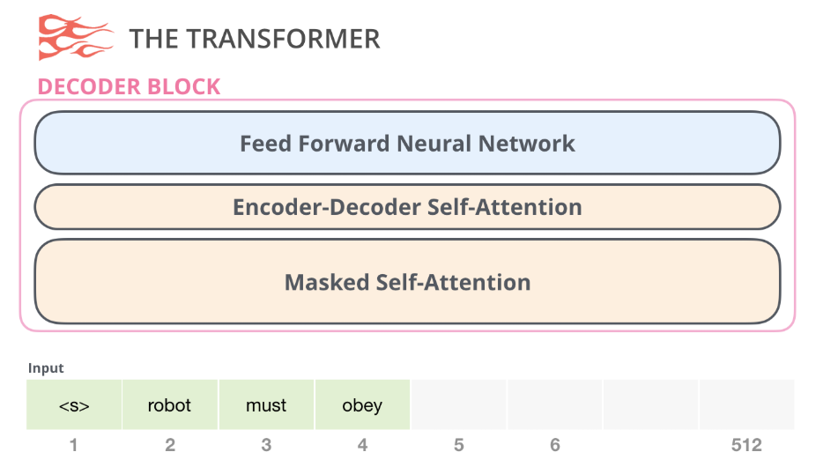
기존 Decoder 구조
앞으로 나올 토큰 masking
오른쪽 정보 차단

Slide 9
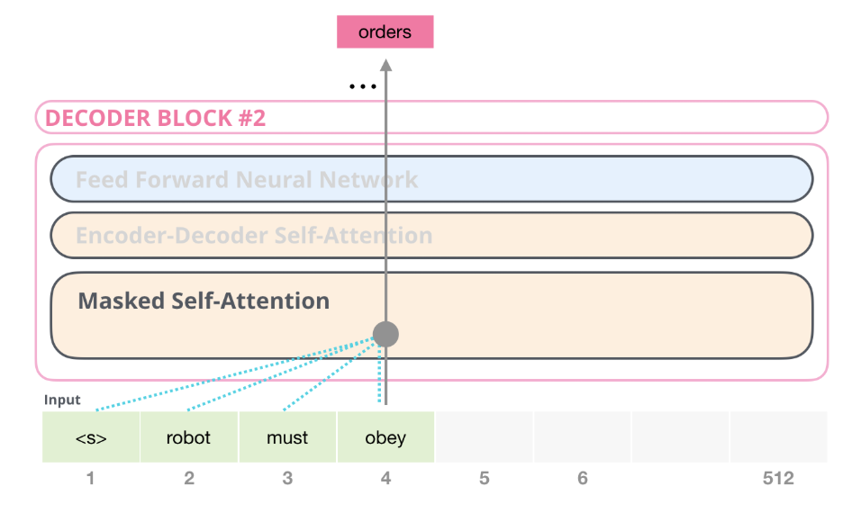
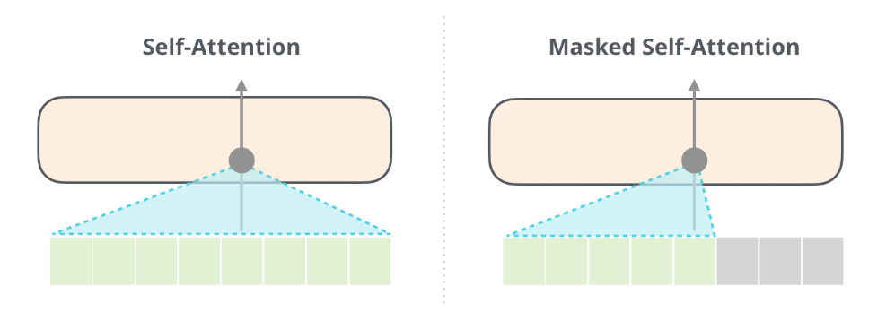
기존 Decoder 구조
현재와 이전 토큰들만 attention

Slide 10
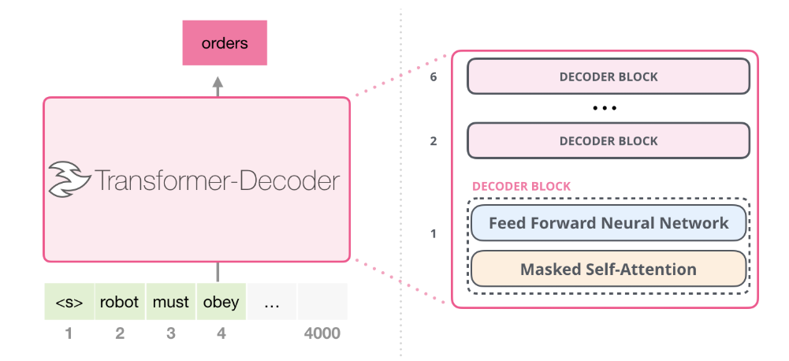
OPENAI GPT의 Decoder 구조
Decoder only-block
Encoder-decoder(cross-attention) block이 빠짐
자신의 과거 시점 정보만 활용하기 때문에 encoder 정보 참조할 필요 없음!

Slide 11
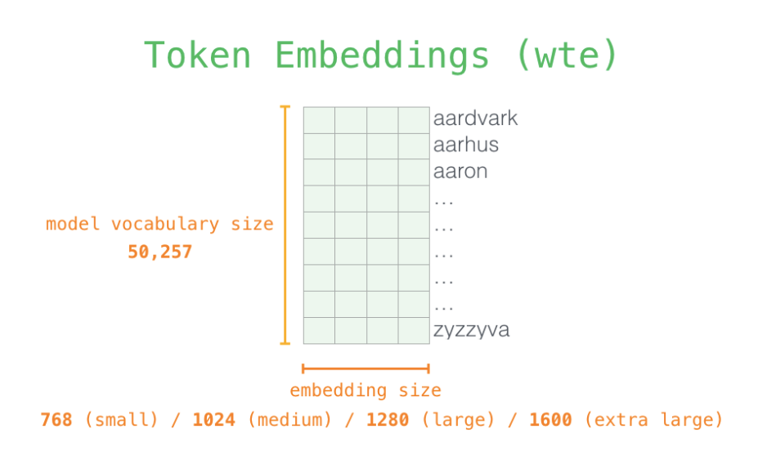
모델 작동과정
입력 Encoding
Embedding matrix에서
입력 단어 embedding 조회
각 행이 단어 embedding
처음은 시작 토큰 <s> 조회

Slide 12
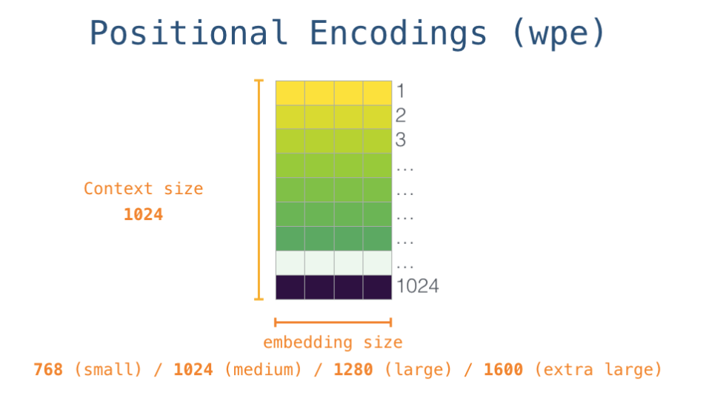
모델 작동과정
첫번째 block 전달 전
Positional encoding 통합
1024개 위치에 대한
Positional encoding vector

Slide 13
모델 작동과정
입력 단어는 embedding 조회(<s>토큰)->
-> Positional encoding 통합 ->
첫번째 block 전달
GPT-2를 구성하는 두 개의 weight matrix
(가중치 행렬)
-Model vocabulary size
-Context size

Slide 14
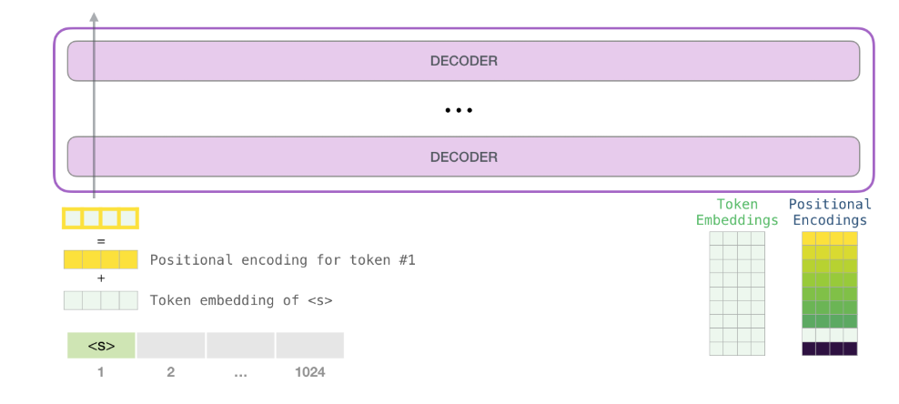
모델 작동과정
단어를 transformer block 첫번째에 전달
= 그 단어의 embedding +#1 positional vector

Slide 15
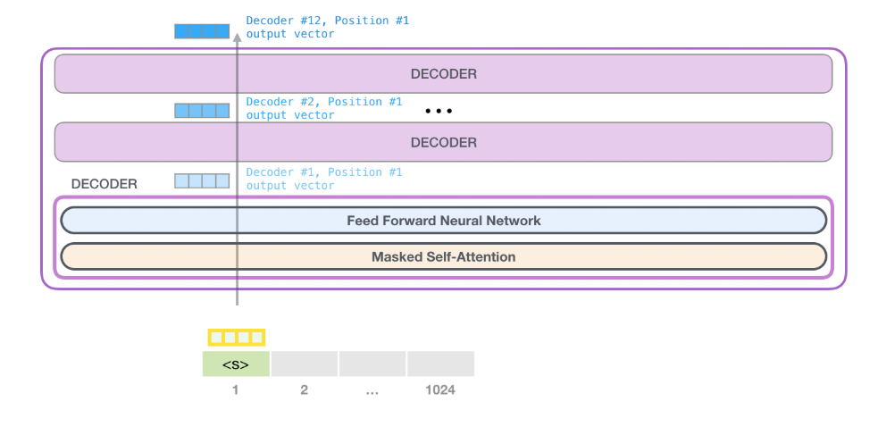
모델 작동과정
단어를 transformer block 첫번째에 전달
= 그 단어의 embedding +#1 positional vector

Slide 16
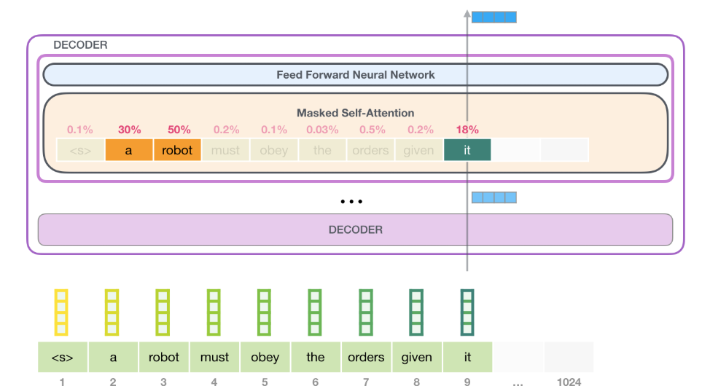
Self-attention 작동 과정
A robot must obey the orders given it by human beings except where such orders would conflict with the First Law.
(로보틱스 제2원칙: 로봇은 인간이 그것에 내리는 명령들에 복종해야만 하며, 단 이러한 명령들이 제1원칙에 위배될 때는 예외로 한다.)

Slide 17
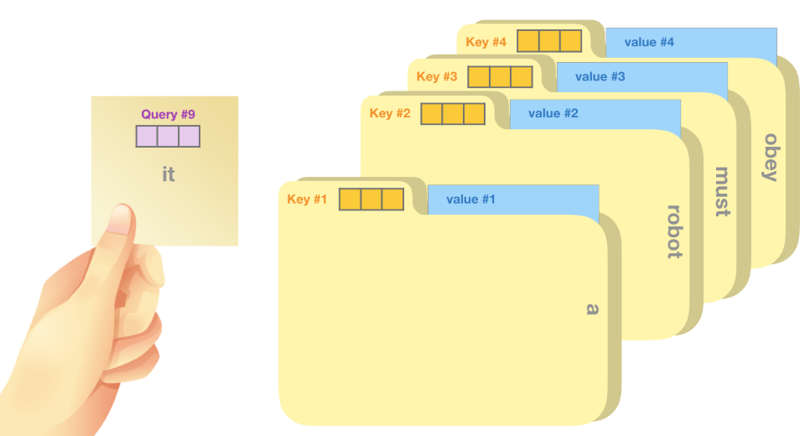
Query = 찾고자 하는 주제가 적힌 메모지 Key = 서류 캐비넷에 달린 제목 메모지와 캐비넷을 매칭하면, 그 안에서 꺼낸 내용물이 “value vector”

Slide 18
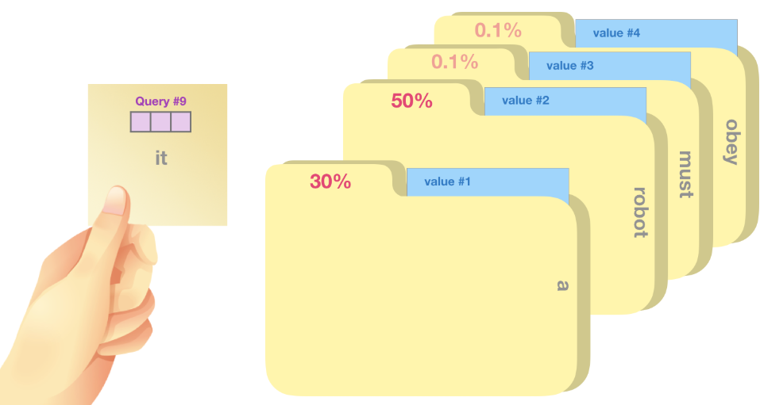
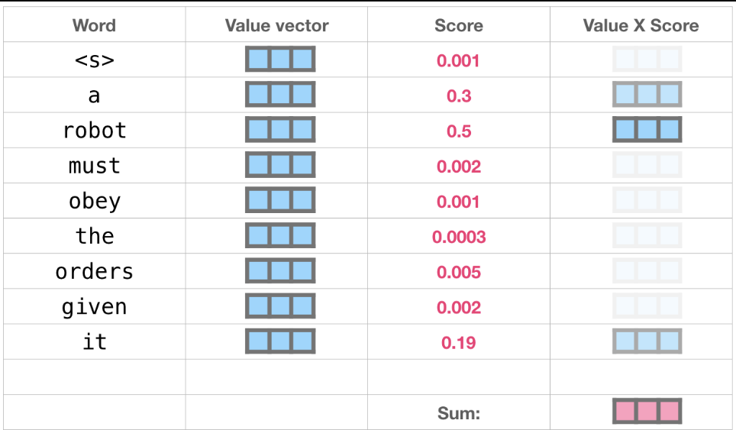
Query vector와 Key vector를 내적하면 그게 곧 각 캐비넷의 score 이후 value vector를 score와 곱해 합산하면 self-attention이 된다.

Slide 19
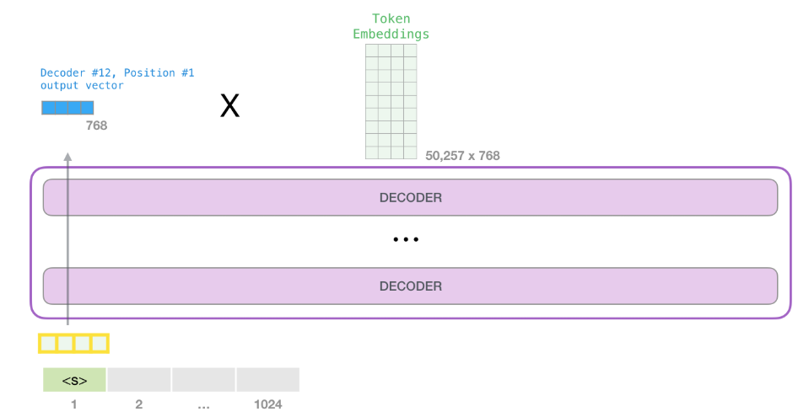
“Query vector와 Key vector를 내적하면 그게 곧 각 캐비넷의 score” embedding matrix 각 행은 모델 어휘에 대한 embedding - 즉, Decoder 스택의 최상단 output vector(Query vector) 와 embedding matrix(Key vector) 곱하면 각 단어에 대한 score다!!
= score

Slide 20
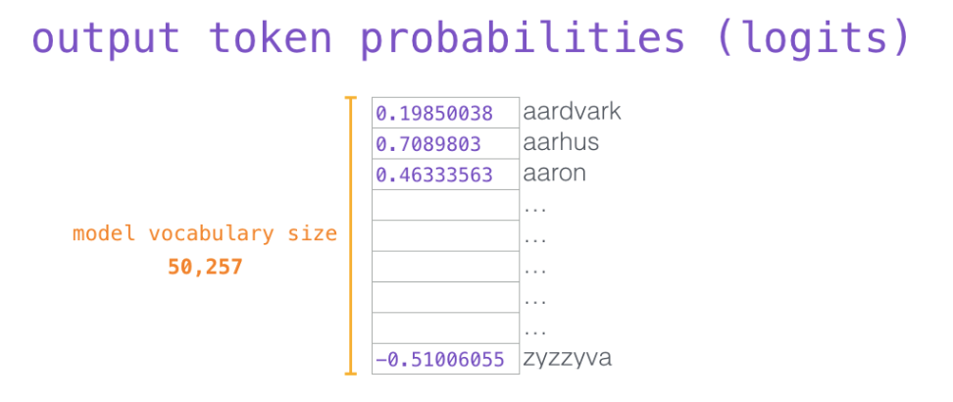
어떤 token을 선택할 것인가?
가장 높은 score 갖는 token? (이 경우 다른 word 고려 못함)
전체 리스트에서 score를 어떤 word를 고르기 위한 확률값으로 사용
(output token probabilities)
이후 확률에 따라 모델이 하나의 단어를 출력하면서 iteration 종료

Slide 21
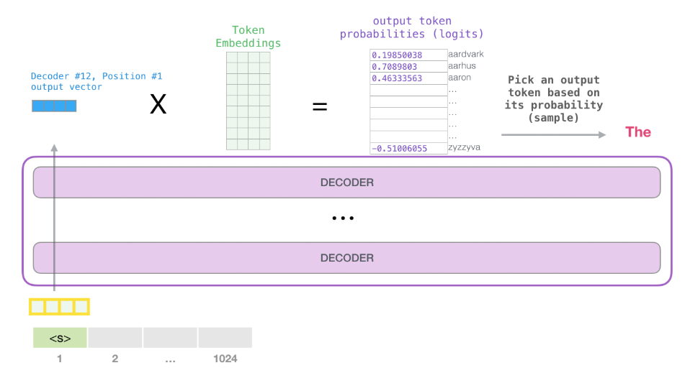
GPT-2의 전체 workflow

Slide 22
GPT-2 결론
대규모 언어 모델의 가능성 제시
“LLM을 비지도(self-supervised)로 학습하면, 광범위한 언어적 지식·패턴을 스스로 습득한다”는 사실 입증
Zero-Shot(무학습) 멀티태스크 성능 시연
웹 텍스트로만 학습했음에도, 문장 추론, 번역, 질의응답, 요약 등 의미 있는 결과
오토레그레시브(Autoregressive) 텍스트 생성 능력 강화
멀티태스크(universal) 언어 모델의 서막
“하나의 거대 모델”이 다양한 태스크 수행 / 모델 파인튜닝 없이(혹은 최소한으로)여러 문제를 해결한다는 프롬프트 엔지니어링 패러다임의 등장

